Slide 1
Звіт про роботу Комітету медичного і фармацевтичного права та біоетики НААУ липень-вересень 2022 р.

Slide 2
І. Підготовка тематичних статей, книг та публікацій у ЗМІ
Ірина Сенюта «Захист медичних даних: окремі новели». Збірник матеріалів І Міжнародної науково-практичної конференції «Національне та міжнародне право: історія, сучасність, перспективи розвитку» Вінницького державного педагогічного університету імені Михайла Коцюбинського до 110-річчя 2022. URL: https://www.academia.edu/82687168
Ірина Сенюта «Національні нормотворчі тенденції у сфері біологічної безпеки та біологічного захисту». Теорія і практика інтелектуальної власності. №3. 2022. URL: https://www.academia.edu/84553514/

Slide 3
І. Підготовка тематичних статей, книг та публікацій у ЗМІ
Антонов С. Інтерв’ю для міжнародної агенції журналістських розлідувань Finance Uncovered щодо індустрії сурогатного материнства, правових та етичних проблем сурогатного материнства в Україні після 24.02.2022 р., 29.08.2022.
Миколаєць Ю. Мобілізація медпрацівників - 2022: чи всі медики військовозобов’язані URL: https://www.medsprava.com.ua/article/2486-moblzatsya-medpratsvnikv-2022-chi-vs-mediki-vyskovozobovyazan

Slide 4
І. Підготовка тематичних статей, книг та публікацій у ЗМІ
Миколаєць Ю. Мобілізація в Україні: чи можна забронювати медичного працівника URL: https://zn.ua/ukr/UKRAINE/mobilizatsija-v-ukrajini-chi-mozhna-zabronjuvati-medichnoho-pratsivnika.html
Миколаєць Ю. Мобілізація в Україні: чи можна забронювати медичного працівника URL: https://zn.ua/ukr/UKRAINE/mobilizatsija-v-ukrajini-chi-mozhna-zabronjuvati-medichnoho-pratsivnika.html
Миколаєць Ю. Мобілізація в Україні: адвокат розповіла, чи можна забронювати медичного працівника URL: https://goloskarpat.info/society/6326ae076b4ce/

Slide 5
І. Підготовка тематичних статей, книг та публікацій у ЗМІ
Миколаєць Ю. Чи можуть в Україні мобілізувати жінок-медиків: роз'яснення юристки URL: https://24tv.ua/mobilizatsiya-ukrayini-mozhut-mobilizuvati-zhinok-medikiv_n2159026
Миколаєць Ю. Ще частина українців може уникнути мобілізації: хто не підлягає призову до армії URL: https://telegraf.com.ua/ukr/ukraina/2022-09-17/5716740-eshche-chast-ukraintsev-mozhet-izbezhat-mobilizatsii-kto-ne-podlezhit-prizyvu-v-armiyu
Миколаєць Ю. Не призивають навіть військовозобов'язаних: які категорії українців не заберуть на війну URL: https://apostrophe.ua/ua/news/society/2022-09-17/ne-prizyivayut-daje-voennoobyazannyih-kakie-kategorii-ukraintsev-ne-zaberut-na-voynu/279602

Slide 6
ІІ. Діяльність Комітету відповідно до затвердженого плану
Наукові читання присвячені пам’яті Гладуна Зіновія Степановича
11 липня 2022 р. відбулись наукові читання на тему «Медичне право України: історичні аспекти, новітні тенденції та перспективи розвитку», присвячені пам’яті Гладуна Зіновія Степановича, організовані в т.ч. Комітетом медичного і фармацевтичного права та біоетики НААУ.
Організаторами був обраний незвичний формат наукового заходу, адже на ньому зібрались не лише науковці, а й друзі, колеги, студенти і вчителі Зіновія Степановича Гладуна, які мали можливість поділитися споминами про нього. Модератором заходу була Ірина Сенюта.

Slide 7
ІІ. Діяльність Комітету відповідно до затвердженого плану
Урочисте засідання Комітету
5 серпня 2022 р. відбулося урочисте засідання Комітету медичного і фармацевтичного права та біоетики НААУ, присвячене 5-й річниці з дня його створення. Метою заходу було відзначити ювілейну дату з нагоди створення Комітету та висвітлити історію успіху діяльності та долученість Комітету до розвитку національного медичного права.
На засіданні презентовано брошуру про роботу Комітету: історія успіху діяльності та книгу «Воєнне медичне право в запитаннях і відповідях». В останній висвітлено відповіді на найактуальніші питання динаміки медичних правовідносин в умовах воєнного стану, особливості реалізації окремих прав людини у сфері охорони здоров’я, алгоритми надання медичної та реабілітаційної допомоги, зокрема військовослужбовцям, а також проблематику найкращих інтересів дитини й особливостей трудових правовідносин у сфері охорони здоров’я.

Slide 8
ІІ. Діяльність Комітету відповідно до затвердженого плану
Круглий стіл на тему: «Воєнне» медичне право
5 серпня 2022 р. відбувся круглий стіл на тему: «Воєнне» медичне право. Метою заходу було обговорити непрості питання царини медичного права та захисту прав людини в умовах воєнного стану. Модератором заходу була голова Комітету Ірина Сенюта.
На круглому столі виступили голова Комітету Ірина Сенюта, заступник голови Комітету – Вікторія Валах, члени Ради Комітету Роман Майданик, Сергій Антонов, Олександра Корнага, Оксана Міськів та запрошений експерт, начальник відділу державного контролю ліцензування медичної практики Департаменту контролю якості надання медичної допомоги МОЗ України Ольга Худошина.
Відеозапис заходу доступний для перегляду за посиланням.

Slide 9
ІІІ. Активності членів Комітету поза затвердженим планом
Наталя Чорновус провела семінар для адвокатів Львівської області на тему: «Аналіз «Правил проведення судово-медичної експертизи (дослідження) трупів». Під час заходу було акцентовано увагу на проведенні комісійних судово-медичних експертиз, на помилках при проведенні експертизи трупа в бюро судово-медичної експертизи, а також розкриті питання заповнення та ведення медичної документації.
Ірина Сенюта як член Науково-консультативної ради при Голові Верховної Ради України, взяла участь у черговому засіданні та привернула увагу Голови ВРУ та учасників до двох актуальних питань: 1) на необхідності прийняття закону України «Про біологічну безпеку та біологічний захист», що вже розроблений робочою групою ОБСЄ на виконання рішення Ради ЄС від 31.07.2019 про підтримку зміцнення біологічної безпеки та захисту в Україні; 2) на необхідності ратифікувати Конвенцію про права людини та біомедицину (Конвенцію Ов’єдо), яку Україна підписала ще 20 років тому.

Slide 10
ІІІ. Активності членів Комітету поза затвердженим планом
18 липня 2022 р. стартував курс Ради Європи HELP «Основні принципи захисту прав людини у сфері біомедицини» для адвокатів. Програма складається з міжнародної частини, яка містить міжнародні стандарти, практику ЄСПЛ, та національної частини, яка наповнена вітчизняною судовою практикою, покликаннями на літературні джерела та нормативну базу. Авторкою курсу є голова Комітету – Ірина Сенюта. Тренерами курсу обрано членів Комітету: Наталію Чорновус, Яну Триньову, Тетяну Водоп’ян, Олександра Корнагу та Зінаїду Чуприну.
4 серпня 2022 р. Ірина Сенюта брала участь у семінарі для суддів місцевих загальних та апеляційних судів на тему «Проєкт нового Кримінального кодексу України: основні новели». Голова Комітету презентувала доповідь на тему: «Новельні підходи до криміналізації діянь у сфері охорони здоров’я крізь призму проєкту нового Кримінального кодексу України: окремі аспекти».

Slide 11
ІІІ. Активності членів Комітету поза затвердженим планом
Вебінар 02.09.2022 на тему «Перевірки з питань праці відновлено» в рамках співробітництва з Цифровим виданням «Експертус» - лектор Юлія Миколаєць.
Членами Ради Комітету (Сергій Антонов, Тетяна Водоп’ян, Ірина Сенюта, Христина Терешко) підготовлено Бюлетень №3 березень-серпень 2022 р.
Консультації на Експертус Медзаклад (Експертно-правова система для керівників у галузі охорони здоров’я):
Миколаєць Ю. За чий кошт проводити медогляди військовозобов’язаних під час воєнного стану URL: https://med.expertus.com.ua/recommendations/12087
Миколаєць Ю. Чи виплачувати зарплату медпрацівникам, які працюють у ЗОЗ на окупованій території URL: https://med.expertus.com.ua/recommendations/11529

Slide 12
ІІІ. Активності членів Комітету поза затвердженим планом
Ірина Сенюта та Оксана Міськів беруть участь у волонтерському русі «Адвокати ЗСУ» та проводять консультування військовослужбовців та членів їх сімей з питань медичного права

Slide 13
ІV. Інтерв’ю (коментарі) членів Комітету для ЗМІ
Ірина Сенюта надала інтерв’ю інформаційному агентству Advokat Post щодо власного досвіду проживання війни та породжені нею можливості для адвоката. З повним текстом можна ознайомитись за покликанням: https://advokatpost.com/vijna-dala-meni-mozhlyvist-perehlianuty-priorytety-usunuty-te-shcho-nevazhlyvo-zoseredytys-na-tsinnisnykh-oriientyrakh-osobystoho-profesijnoho-i-hromadskoho-zhyttia-iryna-seniuta/
Ірина Сенюта дала інтерв’ю в журналі Жіночої ділової палати України «Атена», у якому висвітлила свої професійні вектори, наголосила на необхідності розробки та прийняття Медичного кодексу України, поділилась з читачами порадами щодо отримання належної медичної допомоги.
Сенюта І. Які права жінки можуть бути порушені під час пологів? Особливості воєнного часу: що може змінюватися для жінки. Які небезпеки/обмеження несе із собою воєнний стан? Коментар підготовано в рамках проєкту Divoche.media. URL: https://divoche.media/2022/09/19/vijna-ne-skasovuye-zhinochi-prava-shho-potribno-znaty-pro-pology-v-yurydychnij-ploshhyni/

Slide 14
V. Підготовка аналітичних матеріалів та наукових висновків
Підготовка наукового висновку до проєкту Закону України «Про внесення змін та доповнень до деяких законів України з метою забезпечення прав учасників війни на біологічне посттравматичне батьківство/материнство», який зареєстровано за №8011 від 08.09.2022 (Антонов С.В., Сенюта І.Я.).

Slide 15
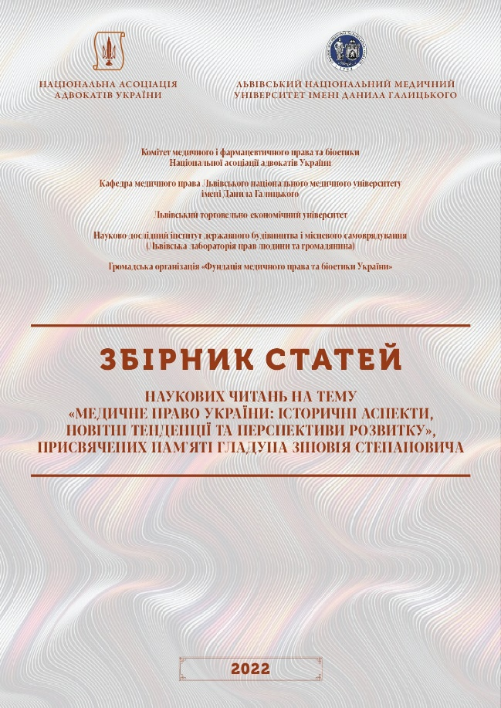
VІ. Книжковий доробок Комітету

Slide 16
ДЯКУЮ ЗА СПІВПРАЦЮ!

